Slide 1
Tuần 32
Bài 91: Biểu đồ tranh – Tiết 1
TOÁN 2
Tập 2

Slide 2
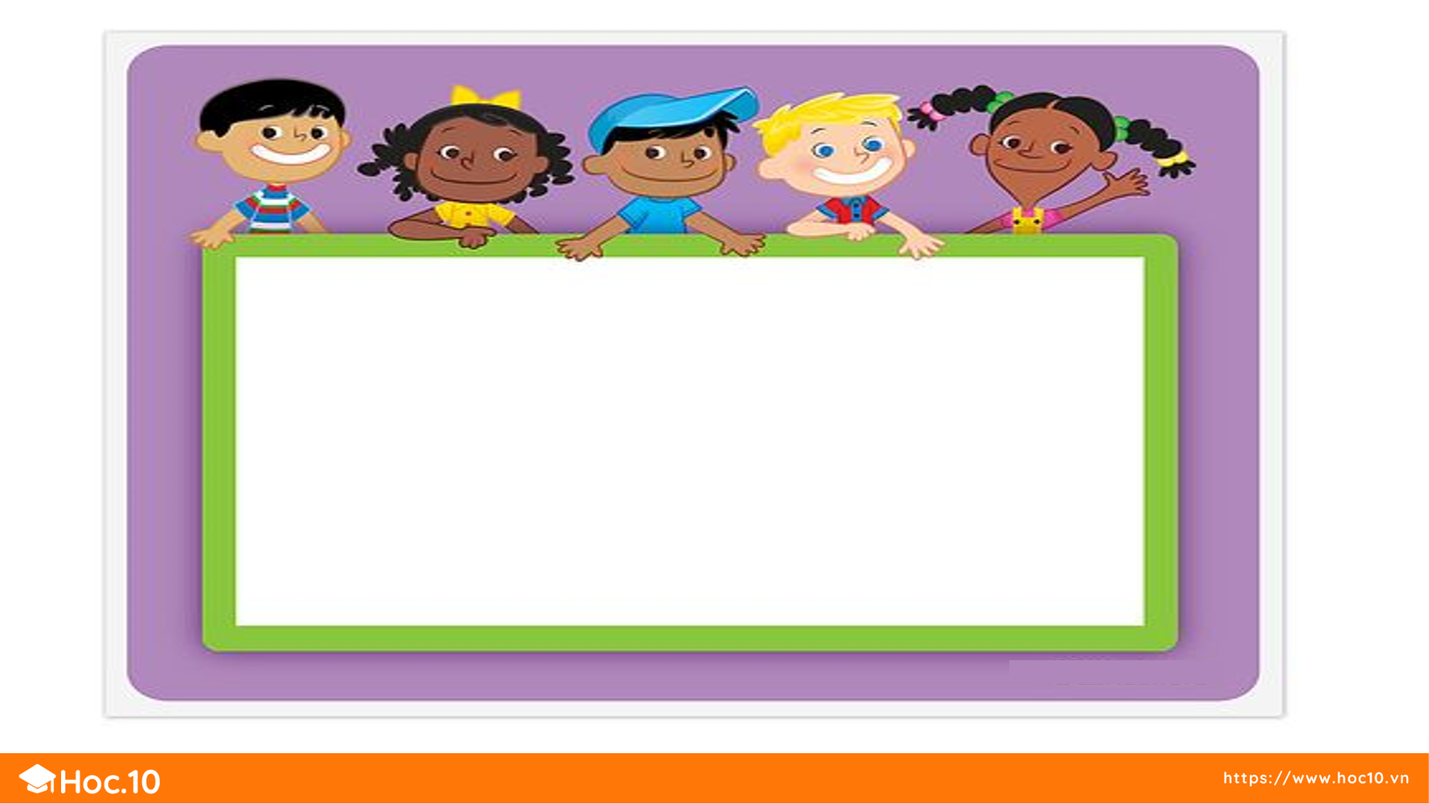
KHỞI ĐỘNG

Slide 3

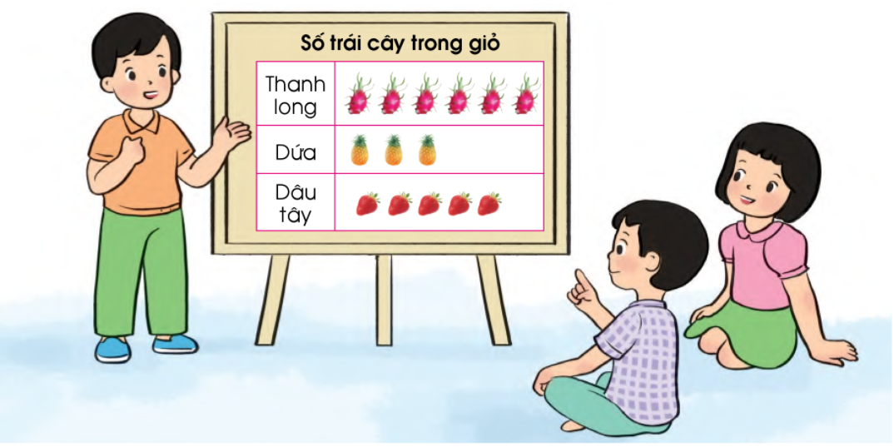

Quan sát tranh:
Em hãy cho biết trong giỏ trái cây có bao nhiêu quả thanh long?
Em hãy cho biết trong giỏ trái cây có bao nhiêu quả dứa?
Em hãy cho biết trong giỏ trái cây có bao nhiêu quả dâu tây?
Trong giỏ trái cây có 6 quả thanh long.
Trong giỏ trái cây có 3 quả dứa.
Trong giỏ trái cây có 5 quả dâu tây.

Slide 4

KHÁM PHÁ
KIẾN THỨC MỚI

Slide 5
Quan sát tranh em hãy cho biết:
Tên biểu đồ?
Thông tin trên biểu đồ: tên các loại trái cây, số lượng mỗi loại
trái cây?
Tên biểu đổ: Số trái cây trong giỏ.
Thông tin trên biểu đồ: gồm có tên các loại trái cây thanh long, dứa, dâu tây, số lượng mỗi loại trái cây gồm có 6 quả thanh long, 3 quả dứa và 5 quả dâu tây.

Slide 6

Số học sinh nữ trong lớp 2A
Tổ 1
Tổ 2
Tổ 3
Tên biểu đồ: Số học sinh nữ trong lớp 2A.
Thông tin trên biểu đồ: gồm có các tổ: Tổ 1, Tổ 2, Tổ 3.
Tổ 1 có 6 bạn nữ, Tổ 2 có 5 bạn nữ, Tổ 3 có 7 bạn nữ.
Quan sát tranh em hãy cho biết:
Tên biểu đồ?
Thông tin trên biểu đồ: Tên các tổ, số học sinh nữ trong mỗi tổ?

Slide 7
LUYỆN TẬP – THỰC HÀNH

Slide 8


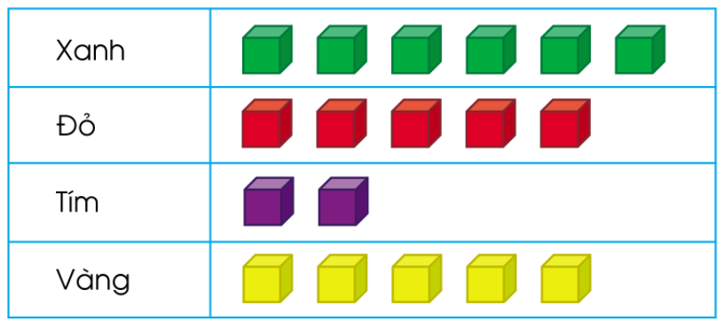
Quan sát biểu đồ tranh sau:
1
Số khối lập phương theo màu sắc.
Có 6 khối lập phương màu xanh.
Có 2 khối lập phương màu tím.
Có 2 khối có số lượng bằng nhau là khối màu đỏ và khối màu vàng.
Trả lời các câu hỏi:
Có bao nhiêu khối lập phương màu xanh?
Có bao nhiêu khối lập phương màu tím?
Những khối lập phương màu nào có số lượng bằng nhau?

Slide 9


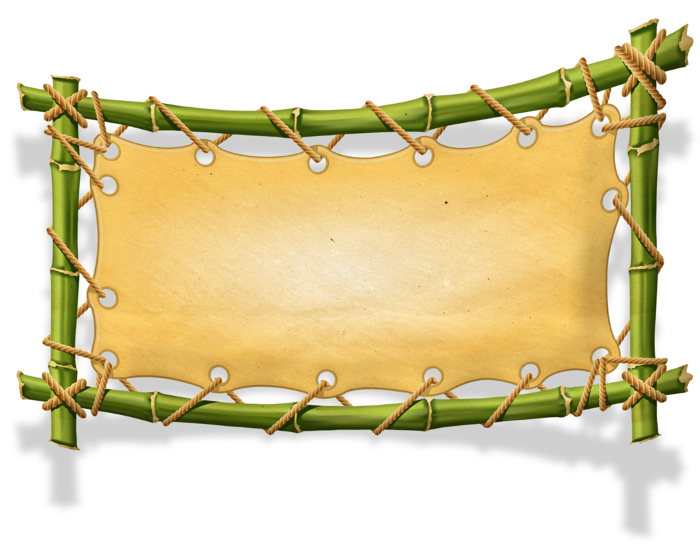
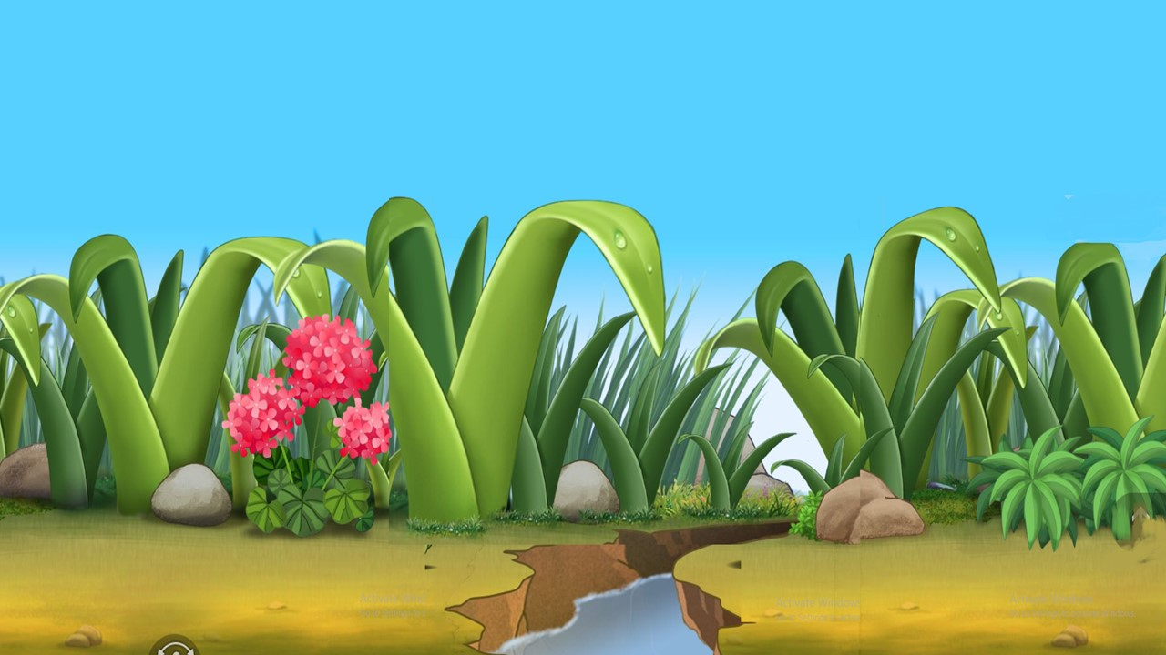

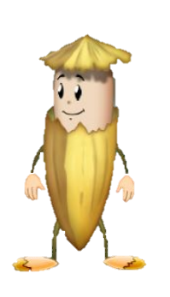
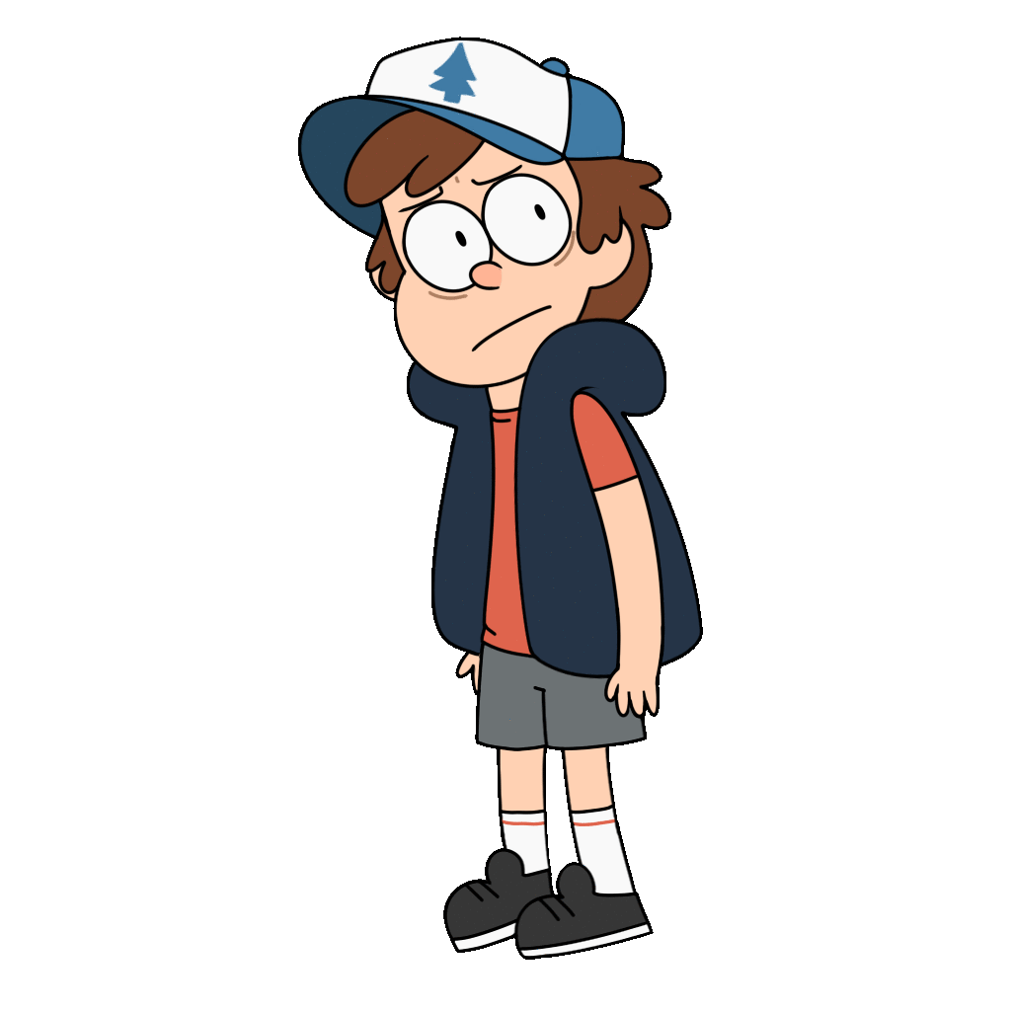








Game Cuộc Phiêu Lưu Của Jack

Slide 10
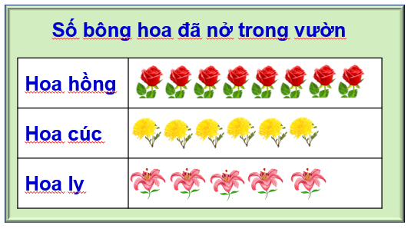
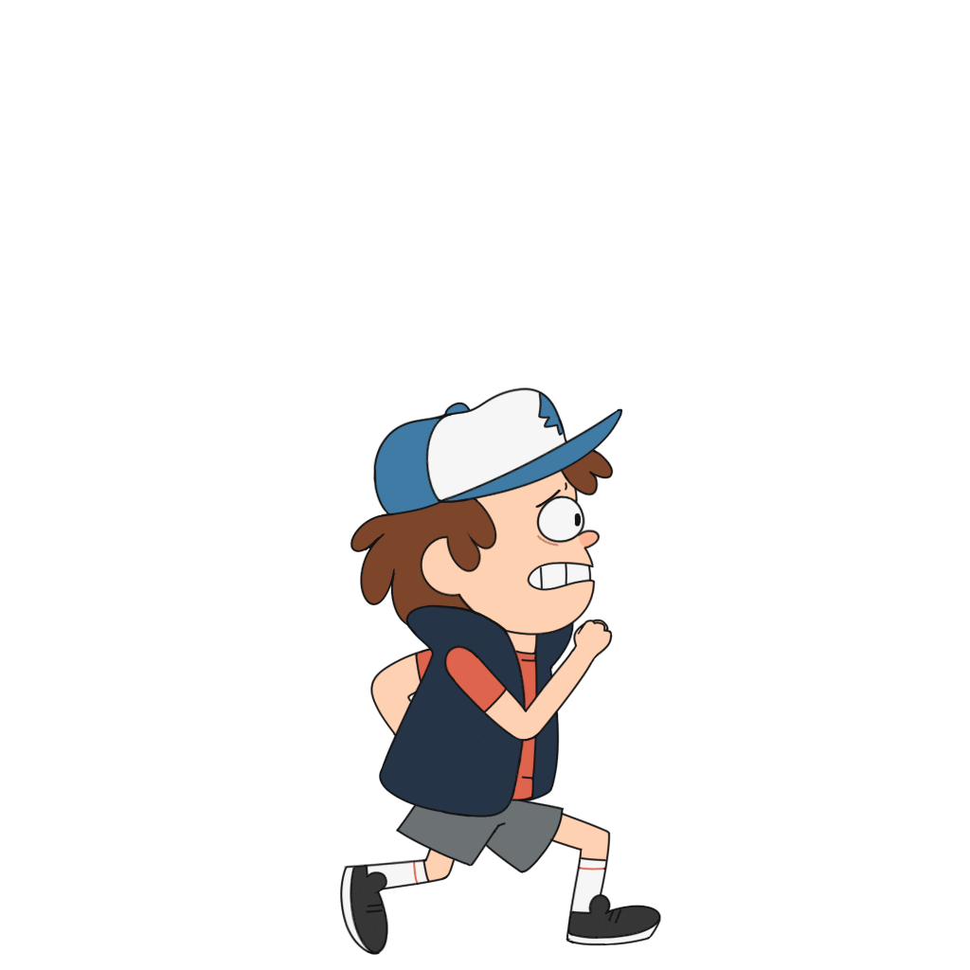


Có mấy bông hoa hồng đã nở?
8 bông hoa hồng
Notes:
GV bấm vào khúc gỗ để hiện đề bài => bấm vào cậu bé để hiện đáp án => bấm vào đáp án => bấm vào mũi tên để di chuyển

Slide 11

Có mấy bông hoa cúc đã nở?
6 bông hoa cúc
Notes:
GV bấm vào khúc gỗ để hiện đề bài => bấm vào cậu bé để hiện đáp án => bấm vào đáp án => bấm vào mũi tên để di chuyển

Slide 12


Loại hoa nào nở nhiều nhất?
Hoa hồng
Notes:
GV bấm vào khúc gỗ để hiện đề bài => bấm vào cậu bé để hiện đáp án => bấm vào đáp án => bấm vào mũi tên để di chuyển

Slide 13
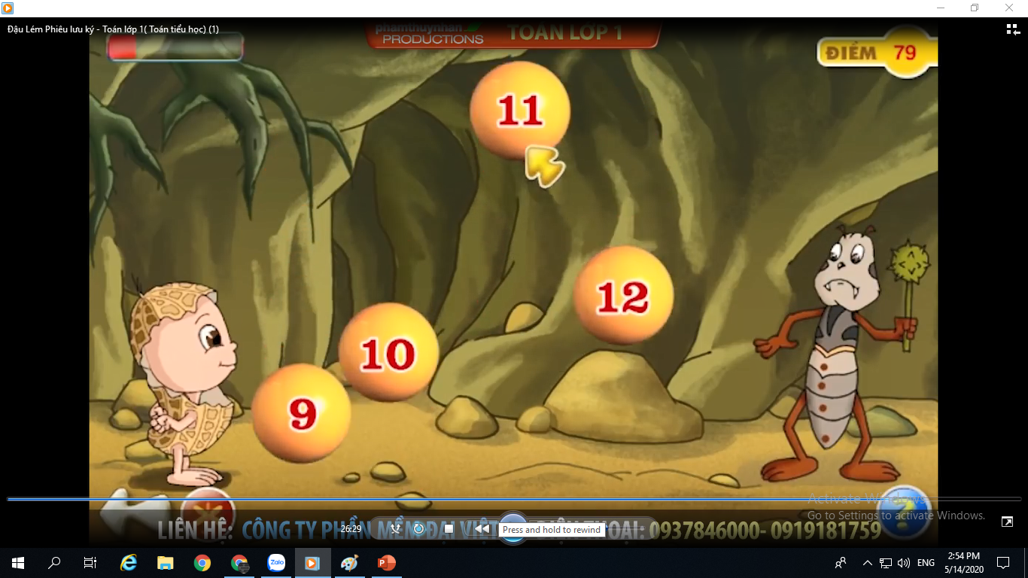

Loại hoa nào nở ít nhất?
Hoa ly
Notes:
GV bấm vào khúc gỗ để hiện đề bài => bấm vào cậu bé để hiện đáp án => bấm vào đáp án => bấm vào mũi tên để di chuyển

Slide 14

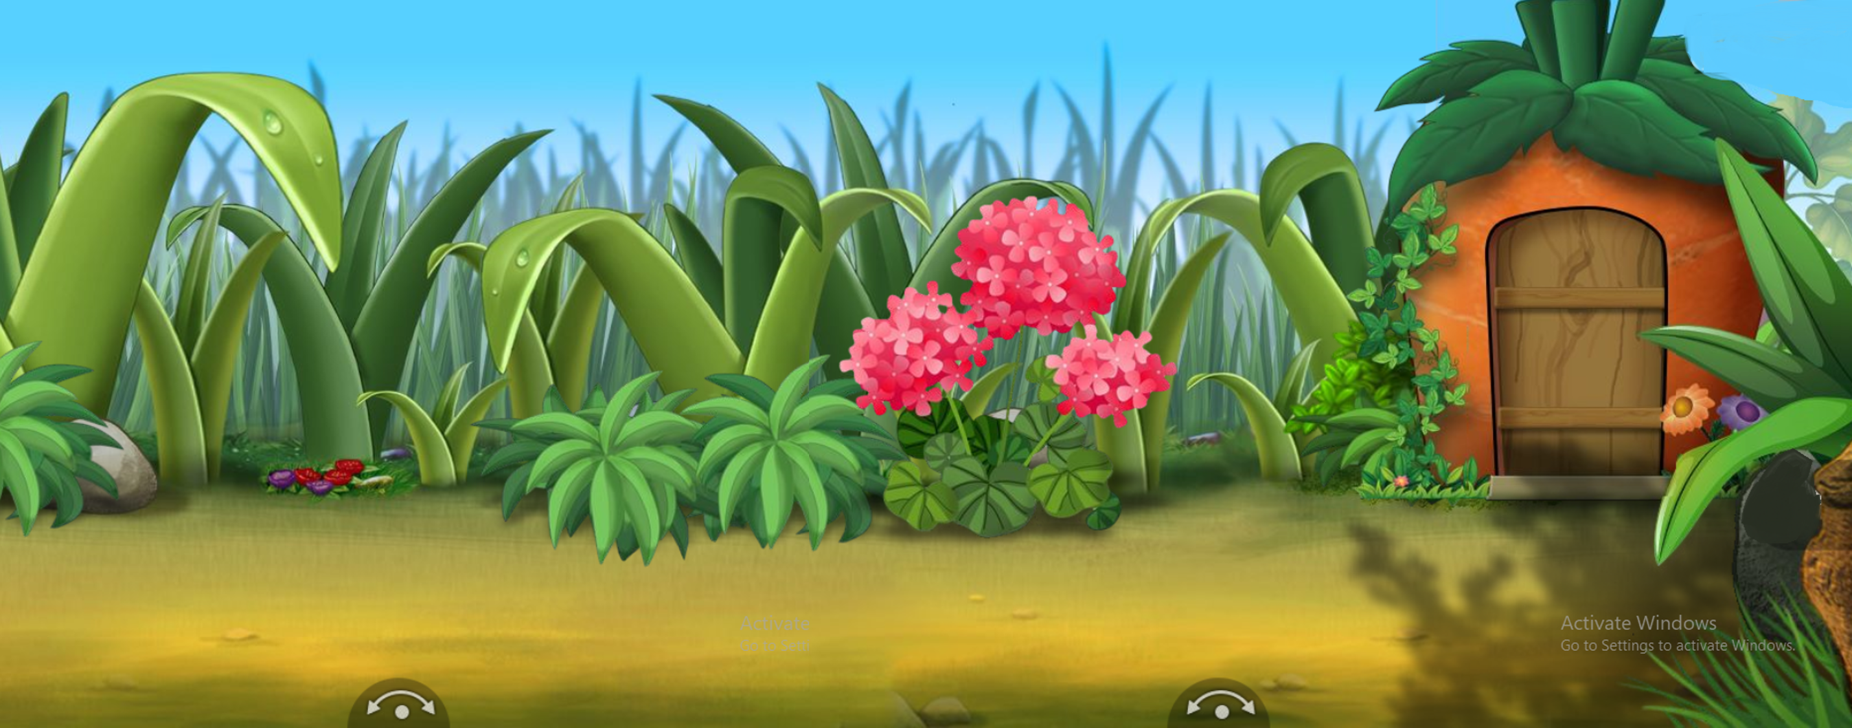

Có bao nhiêu bông hoa cúc và hoa ly đã nở?
Có 11 bông hoa cúc
và hoa ly

Slide 15


Để có thể làm tốt các bài tập trên em nhắn bạn điều gì?
Bài học hôm nay em biết thêm được điều gì?

Slide 16

DẶN DÒ

Slide 17
Hoc10 chúc các em học tốt!

